Slide 1


0-6岁学龄前儿童安全防护指南
守护未来，安全第一
青山区钢花村街社区卫生服务中心
主讲人：肖慧萍
儿童是家庭的希望与国家的未来，构建全方位的安全防护体系，让孩子们在爱与守护中快乐、健康地迈出成长的每一步。
Notes:
大家好，欢迎参加本次关于“0-6岁学龄前儿童安全防护指南”的分享。儿童是国家的未来，保障他们的安全是我们共同的责任。今天，我们将一起探讨如何为孩子们构建一个安全、健康的成长环境，让他们在爱与守护中快乐成长。

Slide 2





守护未来，安全第一
头号健康杀手
触目惊心的数据
希望就在预防中
根据《中国儿童发展纲要（2021-2030年）》，意外伤害已成为导致我国儿童死亡和残疾的主要原因之一，其危害远超许多家长的认知。
每年约1000万儿童受意外伤害，约10万儿童不幸死亡，这一数字远超传染病与恶性肿瘤致死的总和。
令人欣慰的是，研究表明超过90%的儿童意外伤害，是完全可以通过科学的教育、环境改善和有效的监护措施来避免的。
国家战略目标明确：《中国儿童发展纲要（2021-2030年）》提出，要以2020年数据为基数，将儿童伤害死亡率下降20%，为儿童健康成长筑牢防线。
Notes:
首先，我们必须正视一个严峻的现实：意外伤害已成为我国儿童健康的头号威胁。每年有上千万儿童遭遇意外伤害，其中十万人不幸丧生。但好消息是，超过九成的伤害是可以预防的。国家也为此制定了明确的目标，致力于降低儿童伤害死亡率。这正是我们今天坐在这里的意义——学习如何预防，守护我们的孩子。

Slide 3




守护未来，安全第一
01 0-14岁儿童主要伤害类型
02 伤害事故高发地点分布
溺水伤害
儿童意外伤害首要死因之一，多发生在夏季及水域周边。
跌落与烧烫伤
居家常见风险，如高处跌落、热水与明火灼伤。
45%
伤害发生在家庭
家庭是儿童停留时间最长的场所，也是最易被忽视的风险区。数据显示，儿童年龄越小，家庭伤害占比越高，需重点防护。
道路交通伤害
步行或乘车时的交通事故，需加强道路安全教育。
中毒与窒息
误食药物/化学品、异物堵塞气道是主要诱因。
学校与幼儿园
集体活动中的磕碰、玩具隐患及意外接触风险。
街道与公共区域
交通安全隐患、陌生人接触及户外设施风险。
本指南汇集科学防护知识，为家长、教师及看护者提供实用指引，旨在全方位排查家庭、校园及户外风险，共同为0-6岁儿童构建安全、无忧的成长环境，让每一个童年都被温柔守护。
Notes:
那么，孩子们主要面临哪些危险呢？溺水、交通事故、跌落、烧烫伤等是最常见的伤害类型。更值得我们警惕的是，超过45%的伤害竟然发生在我们认为最安全的地方——家里。因此，我们的指南将重点关注家庭、户外和幼儿园等场景，为大家提供实用的防护知识。

Slide 4
目录
01
分年龄段儿童特点与安全风险
了解你的孩子，熟悉不同成长阶段的生理心理特点，是识别潜在危险、建立有效防护体系的重要前提。
04
幼儿园安全
幼儿园是孩子的第一个集体生活环境，关注入园离园管理、活动安全及食品安全，全方位保障孩子在园期间的身心健康。
02
家庭环境安全排查
家是孩子最熟悉的空间，通过全面排查居家隐患、做好防护改造，为孩子打造一个可以安心探索、自由成长的安全港湾。
05
常见意外伤害的预防与急救
学习烧烫伤、磕碰伤、异物卡喉等常见意外的预防要点，掌握关键的急救处理步骤，为孩子的生命安全争取宝贵时间。
03
户外安全防护
从交通安全到公共场所的潜在风险，掌握科学的防护原则和出行规范，让孩子在安全的前提下快乐探索广阔世界。
06
儿童安全意识的培养
授人以鱼不如授人以渔。通过日常引导和教育，培养孩子的自我保护意识和能力，让安全成为一种内化的生活习惯。
Notes:
本次分享将分为六个部分。我们将首先了解不同年龄段孩子的特点和风险，然后分别深入家庭、户外和幼儿园三大场景的安全防护措施。接着，我们会学习一些关键的急救知识。最后，探讨如何从小培养孩子的安全意识。希望通过这个结构，能让大家系统地掌握儿童安全防护的知识。

Slide 5
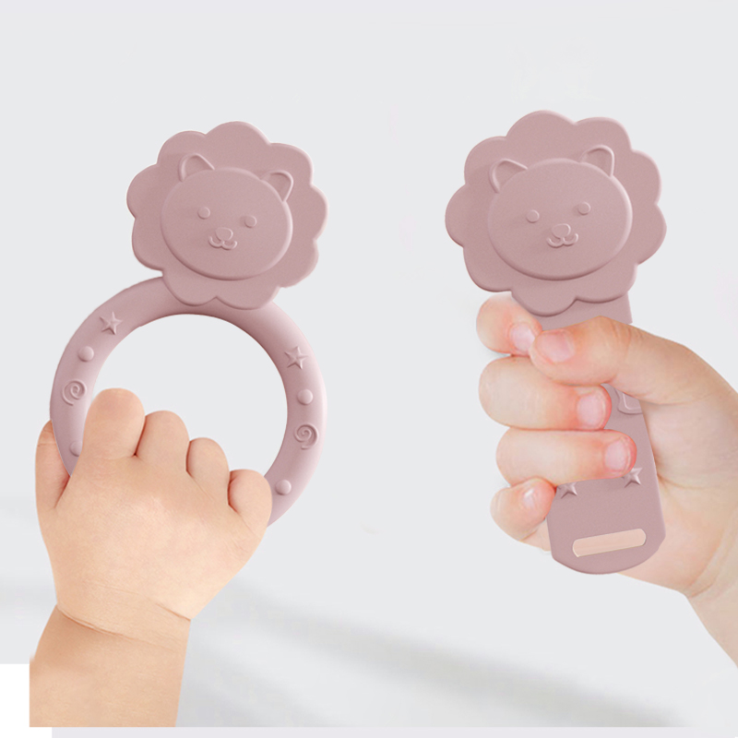
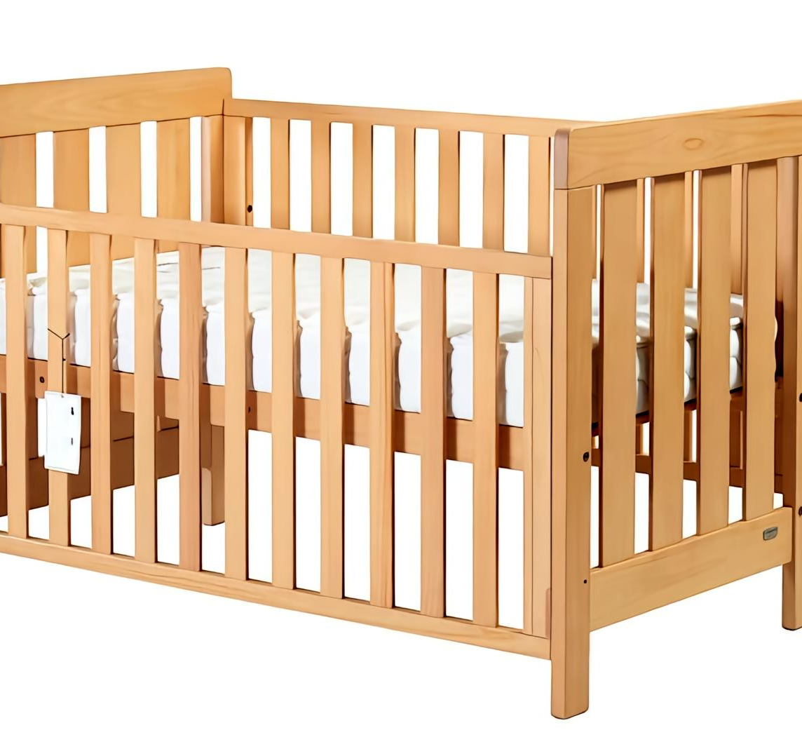
01. 分年龄段儿童特点与安全风险
0-1岁（婴儿期）：探索世界的“口”与“手”
核心风险：窒息与异物卡喉（最高危）
动作发展：从完全依赖到学会抬头、翻身、坐、爬，活动范围迅速扩大，好奇心驱动他们主动触摸、抓取周围的一切事物。
高危诱因：吞食花生、瓜子、纽扣等小颗粒物极易造成气道堵塞；婴儿被枕头、塑料袋等柔软物品捂住口鼻无法挣脱；误吞药品、清洁剂也时有发生。
认知发展（口欲期）
通过嘴巴来感知和认识世界，几乎会把所有能拿到的物品都放入口中啃咬、舔舐，这是认知探索的必经阶段，也带来了极大的安全隐患。
语言表达局限
尚无法用语言清晰表达自身需求、身体不适或所处的危险，家长需要时刻敏锐观察其行为、表情与情绪信号来判断状况。
环境物品严格管控
药品、清洁剂、硬币、纽扣等务必收纳于婴儿触及不到的高处或上锁柜内；婴儿床内严禁放置毛毯、枕头、毛绒玩具等松软物品。
饮食安全精细规避
避免喂食坚果、整颗葡萄、果冻、糖块等易噎食食物；制作辅食时需充分研磨，确保食物性状软烂、无颗粒感。
Notes:
我们首先来看0到1岁的婴儿期。这个阶段的宝宝，他们的世界是通过嘴巴和小手来认识的。他们会把所有东西都放进嘴里，这使得窒息和异物卡喉成为最大的安全隐患。因此，家长需要特别注意，将所有小物件、药品等危险物品收好，并确保婴儿床里没有任何可能导致窒息的松软物品。

Slide 6



01. 分年龄段儿童特点与安全风险
0-1岁（婴儿期）—— 探索世界的“口”与“手”，需警惕环境中的潜在危险
跌落风险：高处隐患
烧烫伤：热源接触
中毒风险：误食误饮
【成因】婴儿活动能力增强，易从床、沙发、婴儿椅等高处意外滚落，是该阶段高发事故之一。
【预防】切勿单独留婴儿在高处；床、沙发旁铺设软垫；安装稳固的床护栏，看护视线不离开孩子。
【成因】触碰热水瓶、热饭菜，或洗澡水温度过高。婴儿皮肤娇嫩，极易因短暂接触高温造成严重烫伤。
【预防】热源置于婴儿不可及处；洗澡遵循“先冷后热”原则，用手腕内侧试水温，保持在38-40℃为宜。
【成因】婴儿用嘴探索世界，易误服药品、清洁剂、化妆品等。将有毒液体装在饮料瓶中是常见诱因。
【预防】化学品、药品上锁或置于高处；严禁将危险液体换装；教导家人时刻收好纽扣、电池等小物件。
核心原则：婴儿期自我保护能力为零，看护人视线一秒都不能离开，从环境源头杜绝所有可接触的危险。
Notes:
除了窒息，婴儿期的宝宝还面临跌落、烧烫伤和中毒的风险。他们活动能力增强，但自我保护能力几乎为零。因此，看护时视线绝不能离开孩子，特别是在换尿布、洗澡时。同时，要将所有热源和有毒物品放在他们接触不到的地方，并且养成好习惯，绝不把危险物品装在饮料瓶里，以免孩子误饮。

Slide 7
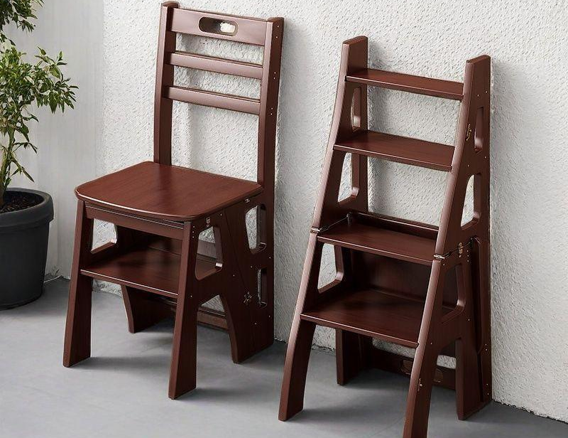
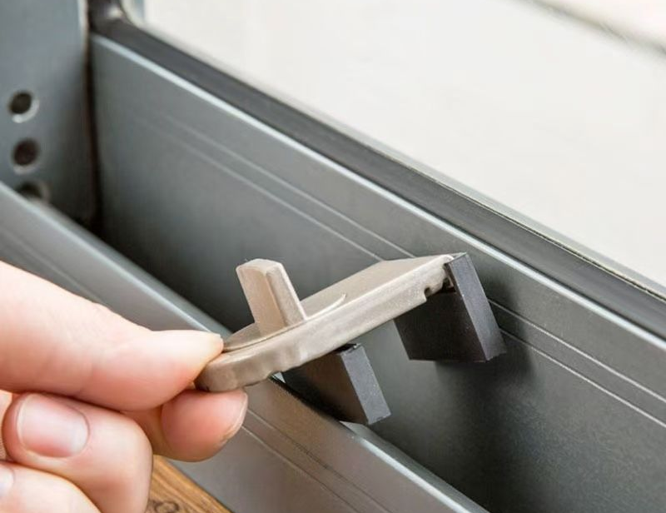



01. 分年龄段儿童特点与安全风险
1-3岁幼儿期：活力四射的“小探险家”
动作发展：学会独立行走，快速发展跑、跳、攀爬能力，活动范围空前扩大，对空间的探索欲极强。
认知发展：好奇心爆棚，热衷于探索角落、抽屉、插座等隐蔽或新奇区域，但缺乏危险预判能力。
⚠️ 最高危风险：跌落与坠落
核心诱因：
幼儿常攀爬桌椅、窗台、阳台；上下楼梯不稳摔倒，或从家具上跌落，是此阶段主要伤害来源。
关键防护：
安装窗户限位器、阳台护栏（间距<10cm）；移除窗边攀爬物；楼梯口加装安全门栏。
语言发展：能表达简单需求，但对复杂的安全警示、禁止类指令理解和执行能力仍很有限。
Notes:
接下来是1到3岁的幼儿期。这个阶段的孩子像个“小探险家”，精力充沛，喜欢跑跳攀爬。他们的好奇心驱使他们探索家里的每一个角落，这使得跌落和坠落成为这个年龄段最高危的风险。因此，安装窗户限位器、阳台护栏和楼梯门栏是必不可少的安全措施。

Slide 8



01. 分年龄段儿童特点与安全风险
1-3岁（幼儿期）—— 活力四射的“小探险家”，探索世界的脚步不停，身边的这些潜在风险需家长格外警惕。
溺水：隐藏在身边的“无声杀手”
烧烫伤：厨房与火源的“亲密接触”
风险：易跌入水桶、浴缸、金鱼缸或户外池塘。预防：盛水容器用后立即清空；给幼儿洗澡时必须全程看护，切勿中途离开。
风险：好奇触碰炉灶、热锅，或玩打火机、火柴。预防：关上厨房门，加装炉灶旋钮防护罩；将火源、易燃物放在孩子触及不到的地方。
中毒：误服药物与化学品的危机
锐器伤害：被忽视的“隐形利刃”
风险：将药品、清洁剂等误认为糖果饮料误食。预防：所有药品和化学品妥善保管，使用儿童安全锁，切勿用饮料瓶分装有毒液体。
风险：接触剪刀、刀具、碎玻璃或家具尖角。预防：尖锐物品上锁收纳；为家具尖角加装防撞角；避免孩子接触易碎玻璃制品。
Notes:
在这个阶段，除了高处坠落，溺水、烧烫伤、中毒和锐器伤害也同样需要警惕。一个被忽视的水桶，就可能成为溺水的陷阱。厨房的炉灶、家中的药品和刀具，都是潜在的危险。因此，家长需要把安全措施做得更细致，比如清空积水、锁好危险物品、安装防撞角等，为孩子的探索保驾护航。

Slide 9


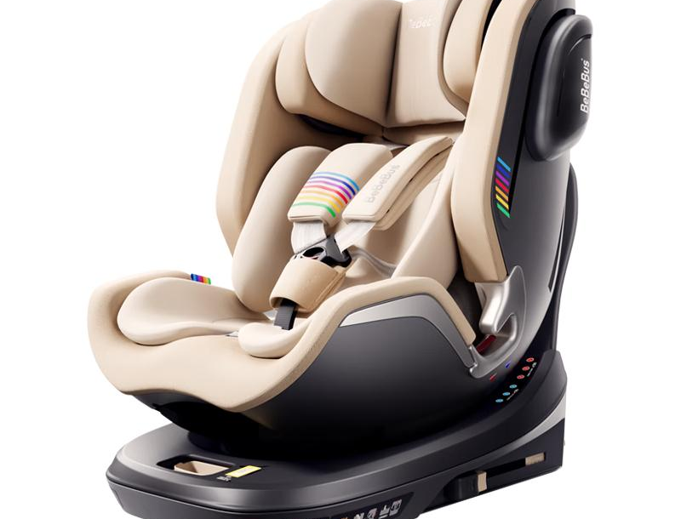

01. 分年龄段儿童特点与安全风险
3-6岁（学龄前期）：渴望独立的“小大人”
主要风险：道路交通伤害
孩子常在马路边玩耍、横穿马路或不遵守交通规则，加之判断力不足，极易发生碰撞事故，是此阶段最高发的意外类型。
动作发展：动作协调灵活，热衷跑跳、追逐等剧烈运动，冒险精神显著增强，活动范围从家庭延伸至户外公共区域。
认知与社交：开始理解规则并建立初步自我保护意识，但判断力仍薄弱；进入幼儿园集体生活，更渴望与同伴交往互动。
💡 核心特征：独立意识萌芽，但自我保护能力与好奇心发展不匹配，是意外高发期。
乘车必坐安全座椅
未满12岁儿童不得坐副驾，出行务必使用适配的安全座椅固定。
严守“马路规则”
牢记“红灯停绿灯行”，走斑马线，绝不在马路上追逐打闹。
Notes:
到了3到6岁的学龄前期，孩子们开始有了独立意识，活动范围也从家庭扩展到了户外。他们喜欢奔跑追逐，冒险精神十足，但判断力还很欠缺。因此，道路交通伤害成为这个阶段的主要风险。家长需要从小就开始对孩子进行交通安全教育，并严格执行乘车安全规定，比如使用儿童安全座椅。

Slide 10
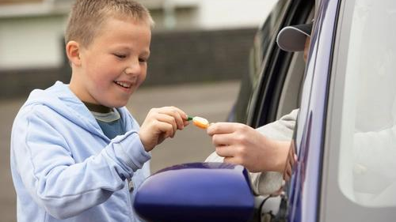


01. 分年龄段儿童特点与安全风险
3-6岁（学龄前期）—— 渴望独立的“小大人”
这个阶段的孩子好奇心强、探索欲旺盛，开始尝试独立行动，但自我保护意识和能力仍较弱，家长和老师需重点关注并防范以下核心安全风险。
意外跌落风险
运动防护与伤害
原因：在游乐设施攀爬、追逐时重心不稳摔倒，或擅自从高处跳下，是该年龄段最常见的外伤原因。
预防：教导正确使用游乐设施，不做危险动作；家长在旁看护，确保活动环境无安全隐患。
原因：跑跳碰撞、缺乏热身导致的肌肉拉伤、关节扭伤，以及骑车、轮滑时的擦伤或骨折。
预防：运动前充分热身；根据运动类型佩戴头盔、护膝等护具；学习基本的自我保护动作。
警惕陌生人接触
孩子易轻信他人，可能接受陌生人的食物或礼物。需建立“家庭安全密码”，反复强调“不吃陌生人东西、不跟陌生人走”的原则。
Notes:
此外，在游乐场所的意外跌落、与陌生人接触以及运动伤害也是这个年龄段需要关注的重点。孩子们开始上幼儿园，接触更多的人和事，防拐骗教育就显得尤为重要。同时，要教会他们正确使用游乐设施，并在进行体育活动时做好防护，比如佩戴头盔。

Slide 11
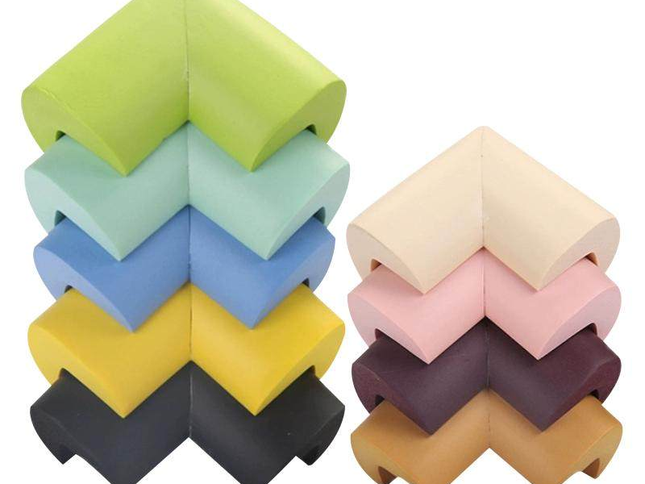


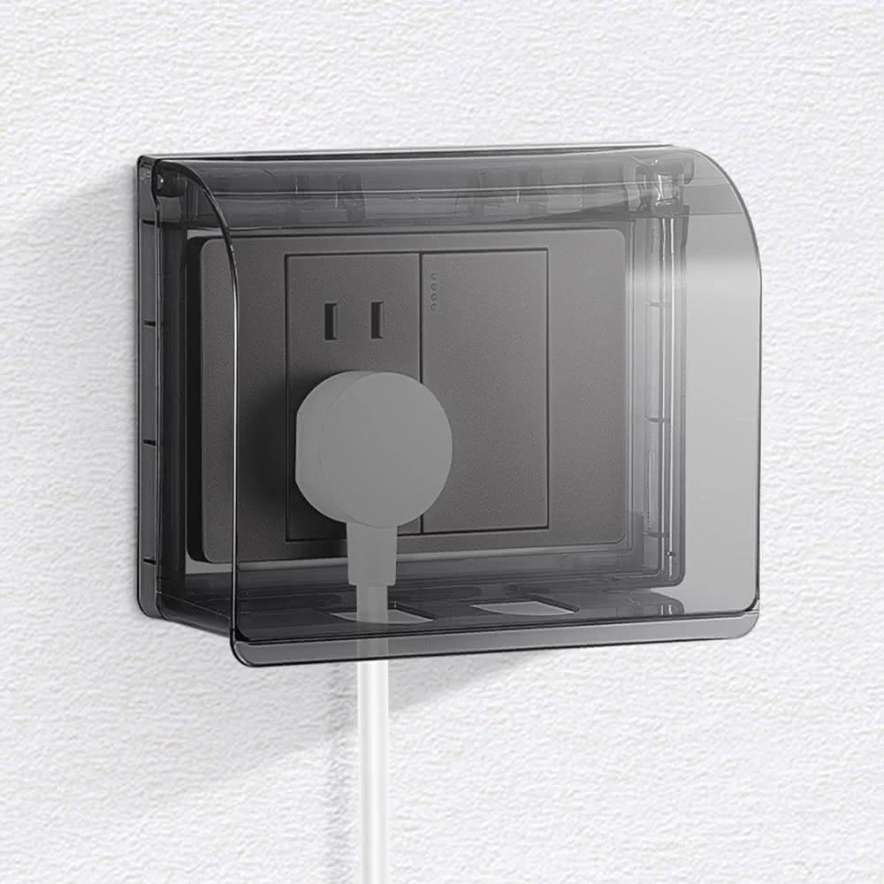

02. 家庭环境安全排查
有效看护：视线不离开孩子
对低龄儿童必须做到“专心、近距离、不间断”的全程看护，不让孩子脱离视线范围，是预防意外最直接有效的手段。
安全收纳：危险物品“上锁”隔离
药品、化学品、尖锐工具及细小零件，必须收纳在孩子无法触及的高处或上锁的柜子中，从源头杜绝误食、误伤风险。
家具软包防撞，守护孩子每一次磕碰
电源防护盖隔绝隐患，整理电线避免绊倒，筑牢用电安全防线。
环境细节：防滑、防绊、全方位防护
保持地面干燥，在浴室、厨房铺设防滑垫；家具尖角加装防撞条；规范整理家中电线，消除地面绊倒隐患，打造安全的活动空间。
Notes:
了解了不同年龄段的风险后，我们进入第二章，家庭环境安全排查。家庭是儿童最主要的活动场所，也是意外伤害的高发地。这里有几个通用原则需要牢记：首先是有效看护，视线绝不离开孩子；其次是安全收纳，把所有危险物品锁起来；同时，做好软包防护、地面防滑和用电安全，这些都是基础但至关重要的措施。

Slide 12
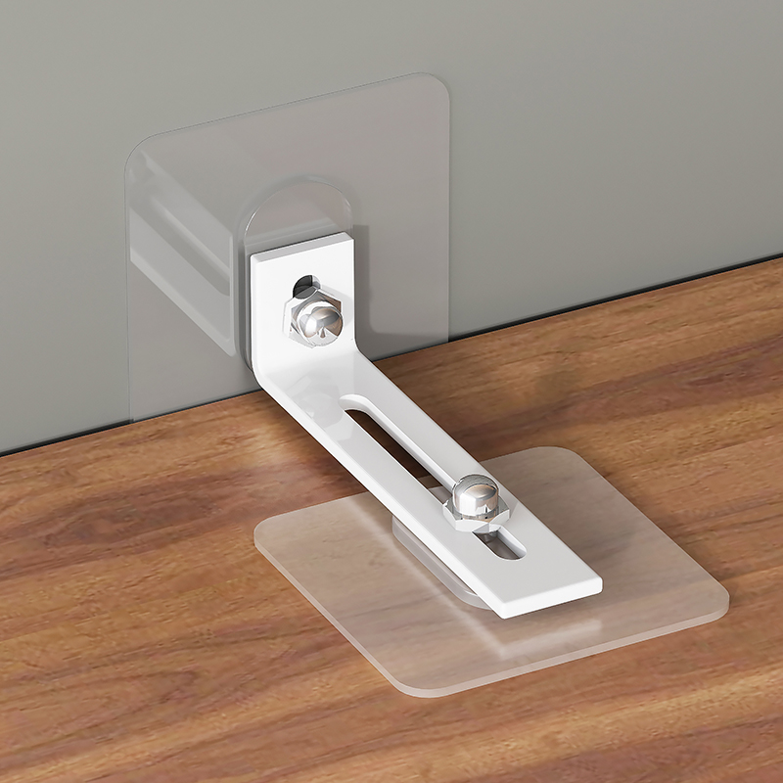
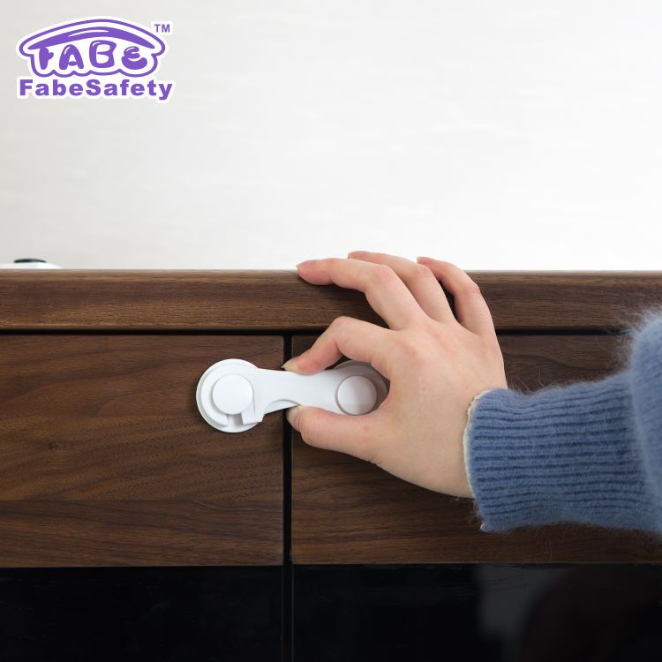




02. 家庭环境安全排查
客厅/起居室：防倾倒与防护
厨房：高危区域严格管控
稳固家具：高大家具（书架、衣柜）务必做防倾倒固定，尖角处加装防撞角，减少磕碰风险。
炉灶与热物：尽量关上厨房门；炉灶旋钮加防护罩，锅柄朝内；热汤热水壶置于台面深处，远离孩子可及范围。
防护与收纳：窗户阳台装限位器和护栏，窗下无攀爬物；电器安装稳固，电线收纳整齐，避免缠绕拉扯。
危险物品管理：刀具、清洁剂等化学品必须收纳在带锁抽屉或高处密闭柜内，从源头隔绝儿童接触的可能性。
Notes:
接下来我们分区域进行排查。在客厅，要特别注意高大家具的倾倒风险，务必固定好。窗户和阳台的防护措施也不能少。在厨房这个高危区域，最好的办法是不让孩子进入。如果无法避免，就要确保炉灶旋钮有防护罩，锅柄朝内，刀具和化学品都锁好。

Slide 13
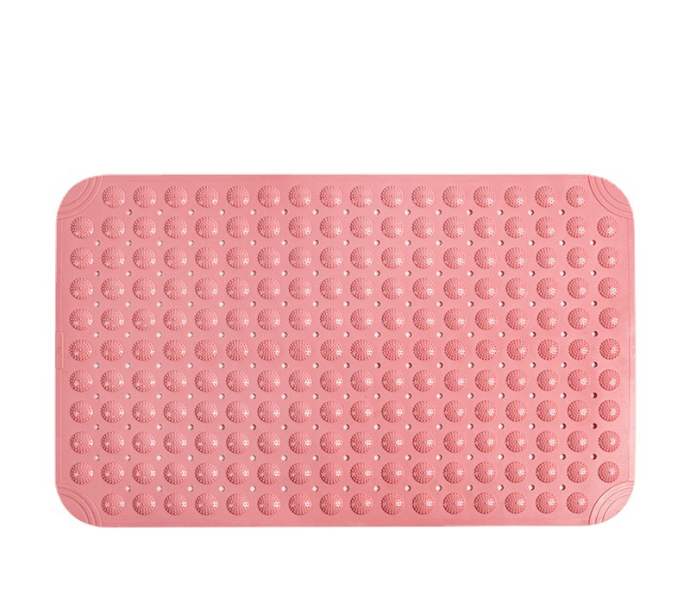



02. 家庭环境安全排查
01 / 卫生间 · 湿滑与细节管控
02 / 卧室 · 睡眠与日常防护
防滑与水源管理
婴儿床安全规范：确保床垫与床栏无缝隙，防止卡夹；床内严禁放置枕头、毛毯、毛绒玩具等松软物品，规避窒息风险。
铺设防滑垫并安装扶手；用后清空积水。洗澡遵循“先冷后热”原则并测试水温，避免烫伤风险。
家具与五金防护：衣柜门需配备防夹手功能；检查所有抽屉的固定性，避免倾倒。同时收纳好小零件，防止儿童吞食。
物品与设施安全：马桶盖随时盖上，防止幼童误触或跌落；药品、化妆品等化学物品务必收纳在高处，避免儿童误食。
警惕悬挂绳带：窗帘绳、百叶窗拉绳需剪短或束高固定，杜绝缠绕颈部的隐形危险。
Notes:
在卫生间，防滑是首要任务。同时，要记得随时清空积水，盖上马桶盖。卧室里，婴儿床的安全标准要严格遵守，床内不要放置任何松软物品。另外，一个容易被忽视的危险是窗帘绳，一定要剪短或束高，防止孩子缠绕窒息。

Slide 14



03. 户外安全防护
步行安全：遵守规则，时刻警惕
乘车安全：规范乘车，科学防护
1. 严守交规：始终走人行道，过马路必走斑马线，绝不闯红灯或在马路上追逐打闹。
2. 通行口诀：牢记“一停、二看、三通过”，确认左右及路口无车辆时再快速通过。
3. 可视性防护：夜晚或雨天出行，穿戴亮色衣物或带有反光条的配饰，让驾驶员更容易发现。
1. 法规红线：12岁以下儿童严禁坐副驾驶；4岁以下必须使用符合标准的儿童安全座椅。
2. 正确安装：根据年龄体重选择座椅类型，务必安装在车辆后排，并确保安全带固定牢固。
3. 荷氏开门法：教导孩子用远离车门的手开门，迫使身体自然转动，养成观察后方路况的习惯。
温馨提示：交通安全教育需融入日常，家长以身作则，带领孩子多观察、多实践，让安全意识成为一种本能。
Notes:
现在我们来到第三章，户外安全防护。首先是交通安全。步行时，要教会孩子基本的交通规则。乘车时，必须严格遵守法律规定，4岁以下儿童使用安全座椅，12岁以下不坐副驾驶。一个好习惯是“荷氏开门法”，用离车门远的手开门，这样可以自然地回头观察后方情况。

Slide 15
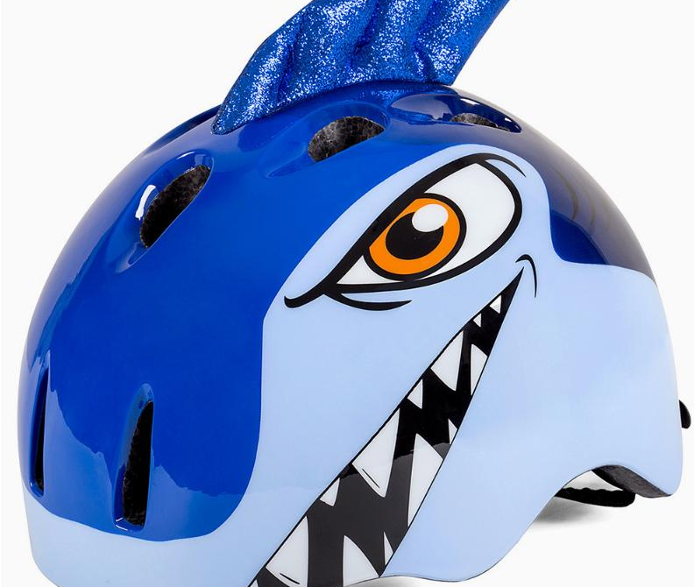


03. 户外安全防护
设施检查要细致
遵守规则不打闹
玩耍前先检查游乐设施是否稳固，查看有无松动部件、尖锐边缘或其他破损，从源头排除安全隐患。
教导孩子遵循设施使用规范，如滑梯要从上往下滑，不逆向、不推挤，有序使用才能避免磕碰受伤。
适龄选择保安全
视线看护不离开
骑行安全要点
骑行时务必全程佩戴国标头盔，保护头部；需在非机动车道或封闭区域骑行，远离马路追逐，规避车辆风险。
根据孩子的身高、年龄和能力选择匹配的游乐设施，避免尝试超出自身能力范围的项目，减少意外风险。
即便在看似安全的儿童乐园，家长也应在视线范围内全程看护，及时制止危险行为，守护孩子每一刻。
Notes:
骑行安全方面，最重要的一点就是佩戴头盔，这是保护孩子头部的最后一道防线。在游乐场所，家长要先检查设施是否安全，然后教导孩子遵守规则。记住，即使在儿童乐园，家长的视线也不能离开孩子，因为意外往往发生在一瞬间。

Slide 16
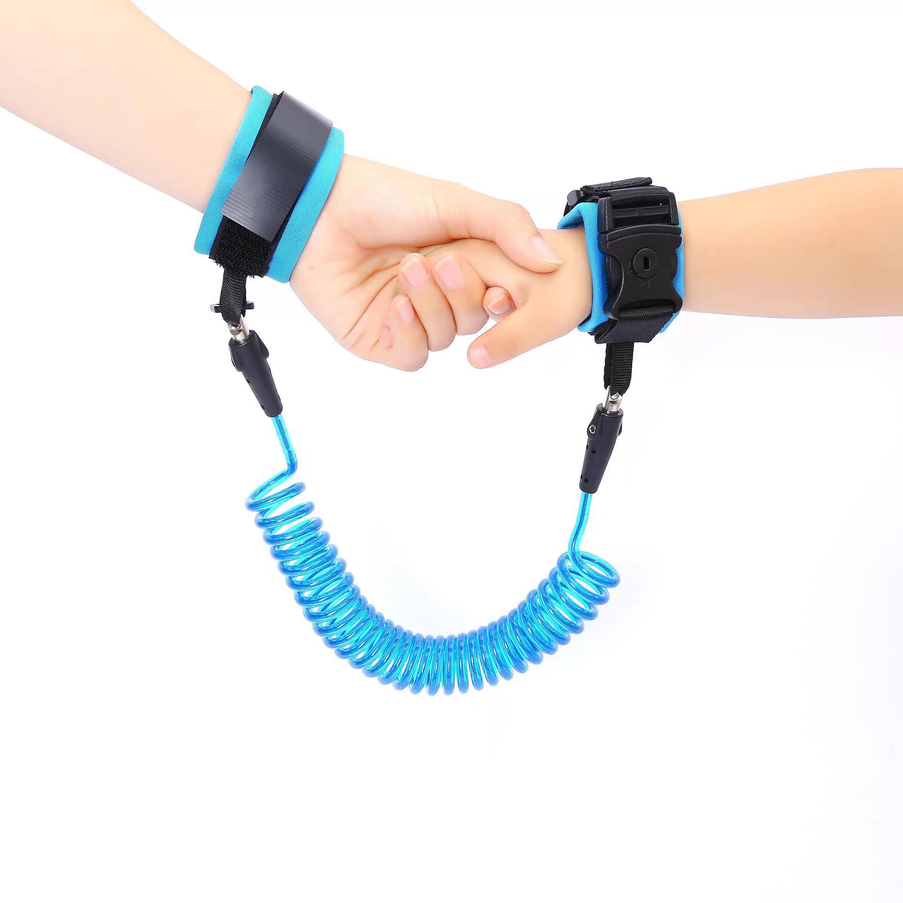



03. 户外安全防护
家庭“安全密码”
牢记关键身份信息
设立专属的家庭“安全密码”，明确告诉孩子：只有能说出正确密码的人，才是可以暂时信任的人，筑牢第一道心理防线。
从小教会孩子熟练背诵自己的姓名、父母的姓名以及家庭电话号码，这是走散后能快速被找回的重要信息支撑。
公共场所寸步不离
牢记原则与求助方法
在商场、公园等人流密集处，务必让孩子在视线范围内，最好牵手同行；也可佩戴防走失手环，防止意外走散。
坚守“四不”原则，拒绝陌生人的诱惑；若走散，原地等待并向警察、保安或商场工作人员等穿制服的人求助。
在人潮拥挤的公共场所，防走失手环是守护孩子安全的实用工具，让亲子时刻“牵”在一起。
Notes:
防走失和防拐骗是户外安全的重中之重。我们可以和孩子约定一个家庭“安全密码”，这是识别家人朋友的秘密武器。同时，要让孩子熟记家庭信息。在人多的地方，务必牵好孩子的手，或者使用防走失手环。最重要的是，反复教育孩子“四不”原则，并教会他们如何正确求助。

Slide 17





03. 户外安全防护
牢记“四不”原则
警惕家中隐患
不私自下水、不擅自结伴、无大人带领不去、不到无安全设施与救援人员的水域游泳。
溺水不仅发生在野外，家中水桶、浴缸等容器的积水也可能导致婴幼儿溺水，使用后需及时清空。
正规场所与陪同
科学施救不盲目
必须有成人全程陪同看护，选择配备救生员、设施完善的正规游泳场所，避免去野泳区冒险。
发现有人溺水，切勿盲目下水。应大声呼救，寻求成人帮助，并立即拨打120急救电话。
野外水域环境复杂，水下可能有暗流、淤泥或尖锐杂物，极易发生危险。看到“禁止游泳”标志时，务必远离，这是对生命最基本的敬畏。
Notes:
最后是水域安全，也就是防溺水。预防溺水的“四不”原则必须让每个孩子牢记。同时，家长要记住，溺水不仅发生在野外，家中的水桶、浴缸也是危险区域，用完水要及时清空。最重要的一点是，要教育孩子，如果看到有人溺水，千万不要自己下水救，而是要大声呼救并拨打120。

Slide 18
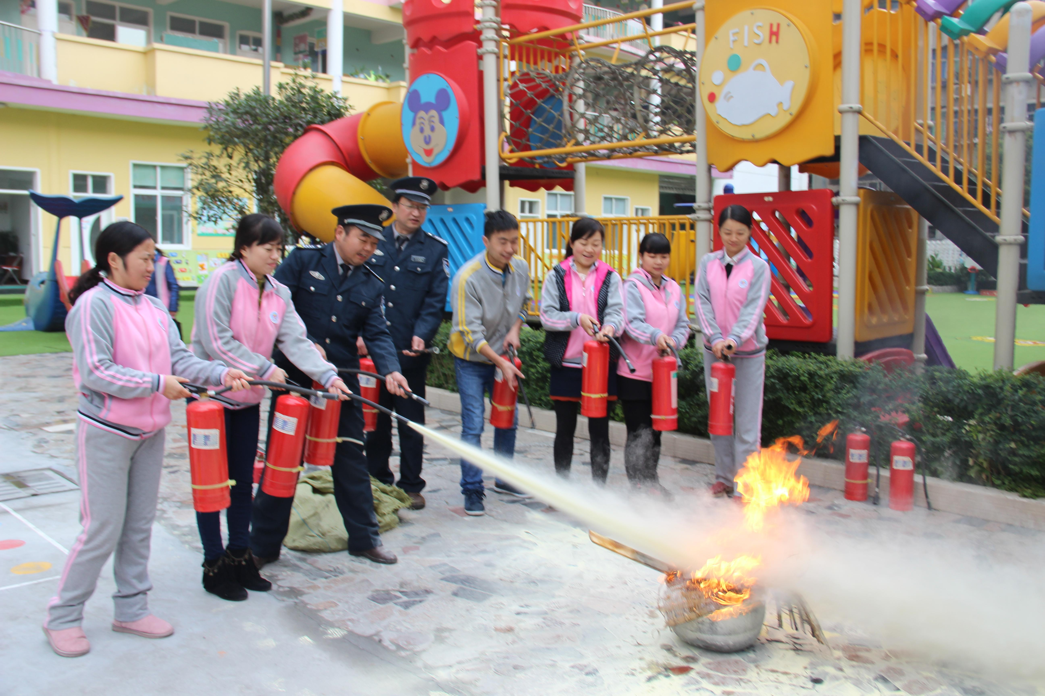



04. 幼儿园安全
制度建设：筑牢安全基石
建立健全门卫管理、消防安全、食品安全及幼儿接送交接等核心制度，制定完善的突发事件应急预案，确保安全管理有章可循。
设施标准：严守质量红线
园舍建筑、设备设施及玩教具需符合国家安全质量与环保标准。大型游乐设施、水电燃气设备必须定期专业检查与维护，消除隐患。
根据教育部《幼儿园工作规程》，保护幼儿生命安全是幼儿园的首要任务。图为幼儿园联合消防部门开展灭火应急演练，让安全意识深入人心。
人员要求：严把准入培训
教职工需具备高度安全意识和基本急救常识，严禁有犯罪记录和精神病史者入职。定期开展安全培训与演练，提升应急处置能力。
Notes:
第四章，我们来谈谈幼儿园的安全。首先，幼儿园有明确的安全责任。根据国家规定，幼儿园必须建立完善的安全制度，确保设施设备安全，并对教职工进行严格筛选和培训。作为家长，我们可以了解幼儿园的安全管理制度，这有助于我们判断一所幼儿园是否值得信赖。

Slide 19
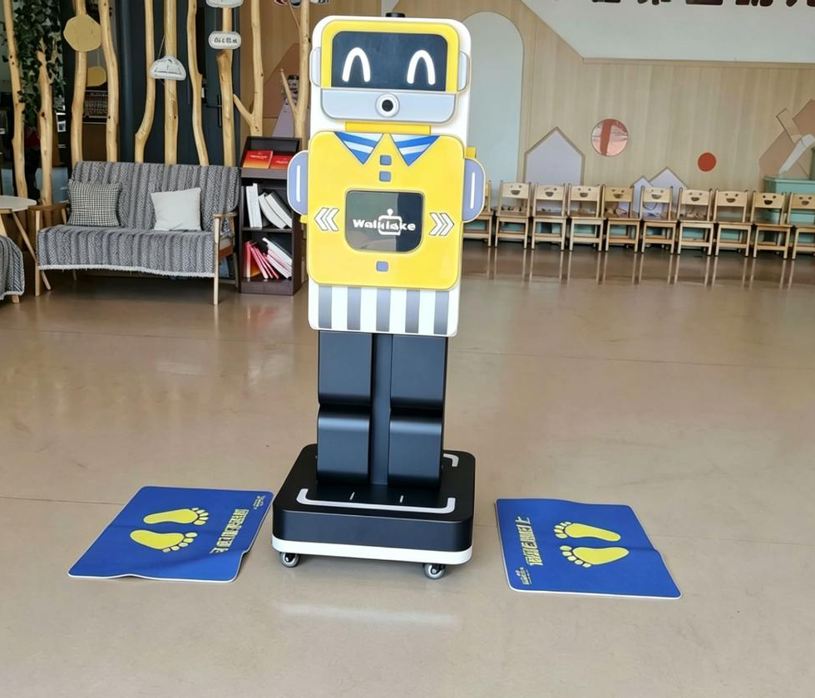


04. 幼儿园安全
严格执行接送制度
健康沟通与规范用药
严格遵守园所接送流程，非家长本人接送需提前向老师报备，并提供代接人身份信息，杜绝安全隐患。
幼儿生病及时告知老师；如需在园服药，必须填写委托书，注明药名、剂量、时间并签字确认，确保用药安全。
关注饮食与食品安全
家园协同安全教育
主动关注幼儿园食谱公示，了解孩子每日饮食搭配与食材来源，配合园方共同监督食品安全与营养健康。
积极配合幼儿园开展的地震、火灾等逃生演练活动，在家庭中同步进行安全教育，提升孩子的自我保护意识。
配备智能晨检机器人，严格执行入园健康检查，为孩子们筑牢入园的第一道健康与安全防线。
Notes:
在幼儿园安全方面，家长也有需要关注的要点。首先是严格遵守接送制度，这是防止孩子被错接或拐骗的关键。其次，孩子的健康和用药情况要及时与老师沟通。同时，要关注幼儿园的食品安全，并积极配合幼儿园进行的各项安全教育活动，形成家园共育的合力。

Slide 20
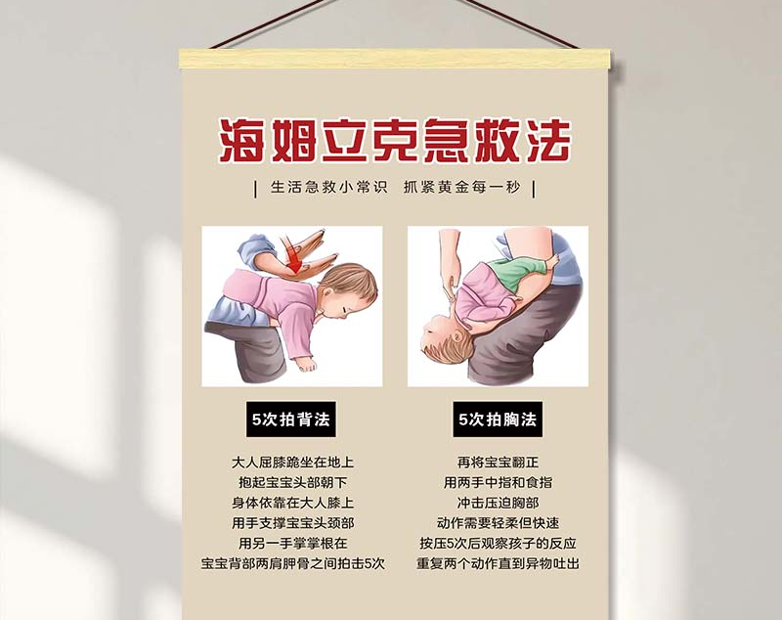

05. 常见意外伤害的预防与急救
气道异物梗阻（噎食）—— 海姆立克急救法（2026最新版）
关键判断：孩子突然无法说话、咳嗽微弱、面色发紫，并用双手抓住喉咙，这是典型的气道完全梗阻表现，需立即施救。
1岁以下婴儿（拍背压胸法）操作流程
01 拍背
婴儿俯卧于前臂，头低脚高，掌根在两肩胛骨间拍击5次。
02 压胸
翻转仰卧，两指在乳头连线中点下方，垂直按压5次。
03 交替重复
反复交替拍背与压胸，直至异物排出或急救人员到达。
绝对禁忌：
切勿盲目伸手抠挖喉咙，避免将异物推得更深；切勿喂水或饮料，以防呛入肺部；切勿倒立摇晃婴儿。
Notes:
第五章是关键时刻的正确应对。首先是气道异物梗阻，也就是噎食。当孩子出现无法说话、面色发紫等症状时，要立刻采取行动。对于1岁以下的婴儿，我们采用“拍背压胸法”，交替进行5次拍背和5次压胸。请大家记住，千万不要用手去抠，也不要喂水或倒立摇晃。

Slide 21
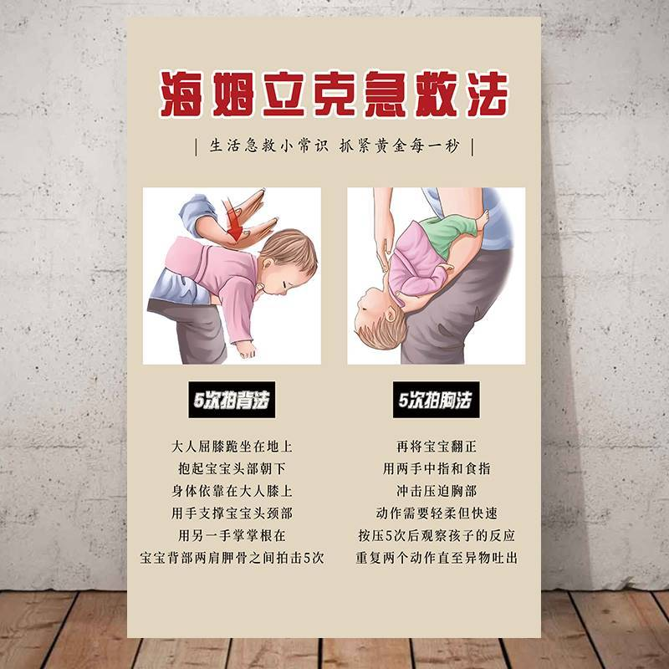




05. 常见意外伤害的预防与急救
01. 背部拍击，排出异物
施救者站在孩子身后，让其身体前倾并低头，用掌根在两肩胛骨之间用力拍击5次，利用重力和震动尝试排出气道内异物。
02. 腹部冲击，形成气流
一手握拳，虎口对准孩子肚脐上方、胸骨下方；另一手包住拳头，快速向内、向上冲击5次，通过腹压升高使气道内气流将异物冲出。
03. 交替循环，持续施救
反复交替进行“拍背”和“腹部冲击”动作。若孩子意识丧失，应立即将其平卧，开始心肺复苏，并继续拨打急救电话求助。
图示展示了针对儿童气道异物梗阻的标准施救姿势。施救过程中需保持冷静，严格遵循“拍背-冲击”交替的原则，直至异物排出或急救人员到达。
关键提示：整个施救过程中，务必请他人同时拨打120急救电话，不要中断观察孩子的生命体征。
Notes:
对于1岁以上的儿童，我们采用“拍背加腹部冲击法”。同样是先拍背5次，如果无效，就进行腹部冲击。施救者站在孩子身后，一手握拳，虎口对准肚脐上方，另一手包住拳头，快速向内上方冲击。这个动作需要一定的力量，要反复练习才能掌握。在施救的同时，一定要让旁边的人拨打120。

Slide 22
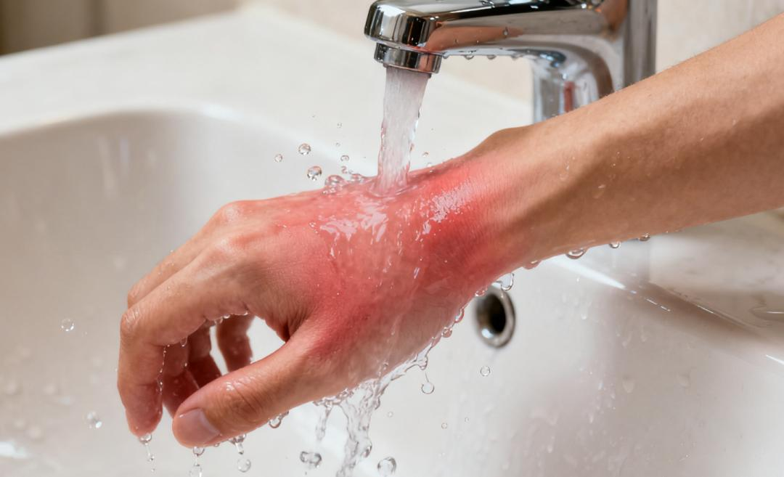
05. 常见意外伤害的预防与急救
01 冲
02 脱
03 泡
立即用流动的冷水冲洗伤处，持续15-30分钟，快速降温以减轻损伤。
在水流下小心剪开或脱去衣物。若皮肤与衣物粘连，切勿强行撕脱。
疼痛明显者，可将伤处持续浸泡在冷水中10-20分钟，缓解疼痛和肿胀。
04 盖
05 送
烧烫伤发生后，第一时间的紧急处理至关重要。“冲、脱、泡、盖、送”五字诀是国际公认的科学急救流程，能最大程度减轻伤情。
用无菌纱布或干净棉布覆盖伤处。切勿涂抹牙膏、酱油等偏方，以防感染。
视伤情送医。若烫伤面积较大、伤及关节面部，或起水泡，应立即前往医院处理。
Notes:
接下来是烧烫伤的处理。记住“冲、脱、泡、盖、送”这五字诀。第一时间用流动的冷水冲洗伤口15到30分钟，这是最重要的一步。然后小心脱去衣物，继续浸泡。之后用干净的纱布覆盖，千万不要涂抹任何偏方。最后根据伤情决定是否送医。

Slide 23
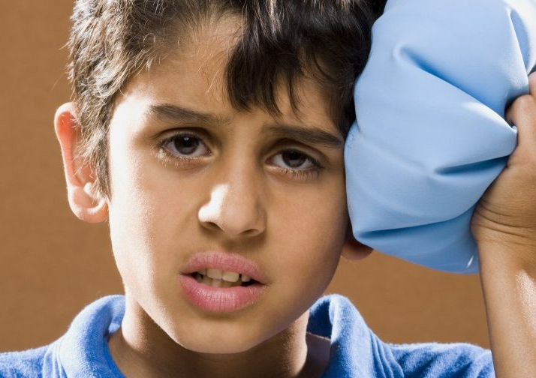



05. 常见意外伤害的预防与急救
轻微撞伤（起包）：冷敷消肿，严禁热敷
立即用毛巾包裹冰袋冷敷，每次10-15分钟。特别注意：48小时内禁止热敷和揉搓，以免加重肿胀和皮下出血。
伤口出血：按压止血，保持镇定
取干净纱布或毛巾直接按压在伤口处，持续5-10分钟直至止血。切忌频繁松开查看，以免影响凝血过程，增加出血量。
儿童头部较为脆弱，跌落时极易受伤。掌握正确的应急处理方法，能有效降低伤害程度，为专业治疗争取宝贵时间。
紧急预警：这些情况请立即送医
跌落高度超0.9米，或受伤后有意识丧失、呕吐、嗜睡、耳鼻流液等症状，以及伤口深、出血不止、有异物嵌入时，需立即就医。
Notes:
孩子跌倒是常有的事。如果只是轻微起包，立即用冰袋冷敷即可，记住48小时内不要热敷。如果有伤口出血，要用干净的纱布直接按压止血。但如果孩子从高处跌落，或者出现呕吐、嗜睡等症状，一定要立即送医，这可能是颅内损伤的迹象。

Slide 24

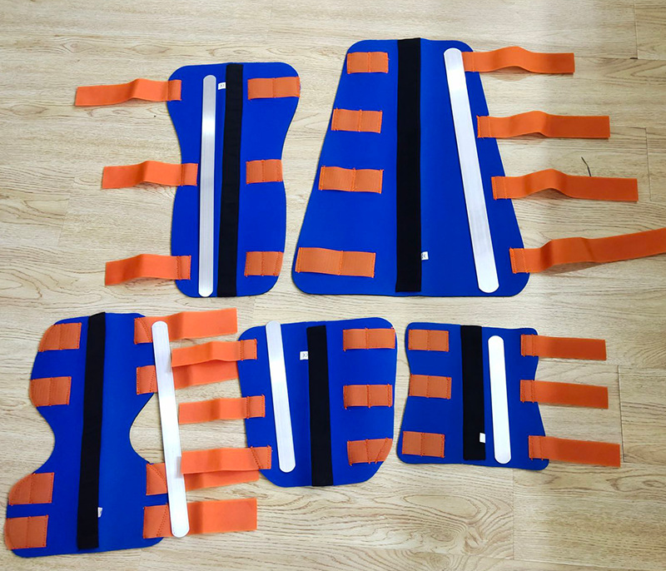




05. 常见意外伤害的预防与急救
骨折如何判断？
受伤部位出现明显肿胀、形态畸形、剧烈疼痛，且肢体无法正常活动或活动时疼痛加剧，是骨折的典型表现。
01 制动防移
切勿随意搬动或揉捏受伤部位，避免骨折端移位，造成血管和神经的二次损伤。
02 有效固定
用硬纸板、杂志等硬物，将受伤部位的上下两个关节同时固定，防止骨折处晃动。
03 立即送医
现场简单固定处理后，应尽快将孩子送往医院，接受专业的检查和复位治疗。
特别警示：颈椎骨折
若怀疑颈椎受伤，绝对不能移动孩子身体，应立即拨打120，等待专业医护人员进行固定和搬运，防止脊髓损伤导致瘫痪。
专业的骨折固定夹板能提供更好的支撑保护。在家庭应急时，也可以因地制宜，利用身边的硬纸板、木棍、杂志等作为临时固定材料。
Notes:
如果怀疑孩子骨折，处理原则是“制动、固定、就医”。首先不要随意移动受伤部位。然后用硬纸板、杂志等物品，将受伤部位的上下两个关节一起固定。固定好后立即送医。特别要强调，如果怀疑是颈椎骨折，绝对不能移动孩子，要马上拨打120等待专业救援。

Slide 25
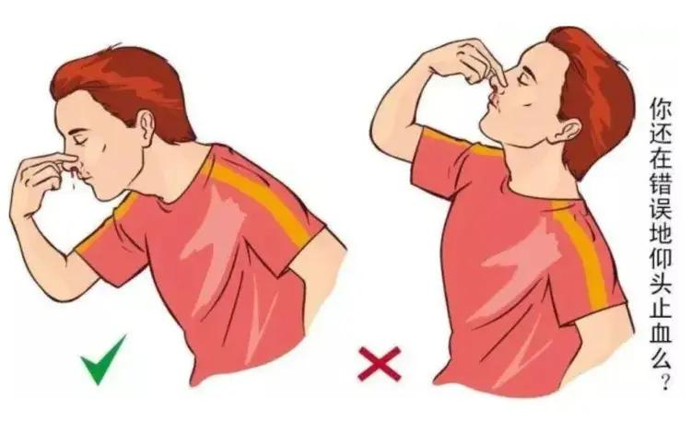


05. 常见意外伤害的预防与急救
这些是常见的错误做法！
仰头会使血液流入喉咙，可能引发呛咳或窒息；直接往鼻腔塞纸巾，粗糙的摩擦容易损伤鼻粘膜，加重出血和感染风险。
科学急救三步走，快速止血
1. 让孩子坐下并身体微微前倾，防止血液下咽。
2. 用拇指和食指紧捏鼻翼柔软处，持续按压10-15 分钟，期间不要松手查看。
3. 同时可用冷毛巾或冰袋敷在鼻梁上，收缩血管帮助止血。
图示直观对比了流鼻血时“前倾捏鼻”的正确姿势与“仰头止血”的错误姿势，帮助家长快速掌握关键动作。
Notes:
最后是流鼻血的处理。很多人习惯让孩子仰头，这是错误的，会让血液流到喉咙里。正确的做法是让孩子身体前倾，用手指紧捏鼻翼10到15分钟，同时可以用冷毛巾敷鼻梁。这样可以有效止血。

Slide 26
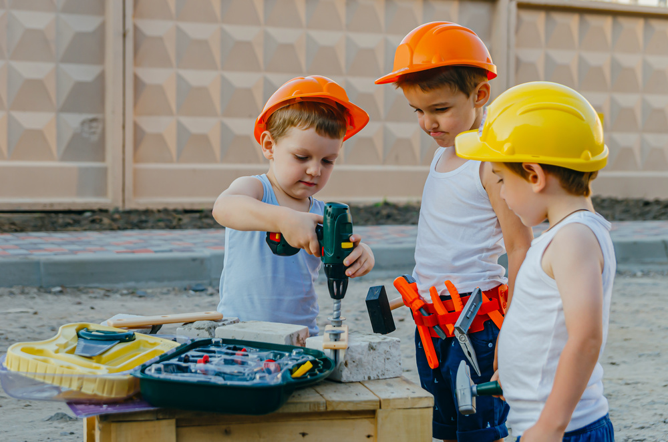


06. 儿童安全意识的培养
情景角色扮演：沉浸式模拟体验
拒绝诱惑与逃生演练：通过“不跟陌生人走”游戏训练孩子的自我保护能力；模拟火灾、交通事故场景，让孩子在互动中掌握弯腰捂鼻、遵守红绿灯等关键安全动作。
趣味主题游戏：在玩乐中记知识
游戏化知识渗透：用“安全飞行棋”把规则融入闯关，让孩子在棋盘上学习避险技巧；开展“安全标志寻宝”活动，鼓励孩子发现并解读生活中的安全标识，强化认知记忆。
在角色扮演和趣味游戏中，孩子们能沉浸式地理解安全规则，将被动灌输转化为主动探索，让安全意识自然扎根于心。
Notes:
第六章，我们来谈谈如何主动培养孩子的安全意识。最好的方法是寓教于乐。通过角色扮演游戏，比如“不跟陌生人走”，可以让孩子在模拟场景中学会拒绝。还可以通过安全飞行棋、安全标志寻宝等游戏，让孩子在玩乐中记住安全知识。

Slide 27




06. 儿童安全意识的培养
选择优秀的安全教育绘本，用生动的故事和画面代替枯燥的说教，让孩子在沉浸式阅读中感知危险、建立边界，是培养儿童安全意识最温和且有效的方式。
防拐防骗：建立信任边界
交通安全：遵守出行规则
推荐《我不跟你走》《别想把我骗走》，帮助孩子明确“陌生人”的定义，建立坚定的自我保护意识，不轻易接受他人的食物和礼物。
阅读《走路坐车都平安》《红绿灯眨眼睛》，认识交通标志，理解“红灯停绿灯行”的规则，养成文明出行、安全乘车的好习惯。
居家安全：规避生活隐患
自我保护：守护身体边界
通过《好奇的小手》《危险的小工具》，让孩子认识家中的危险物品（如插座、刀具、火），学会正确使用电器，避免意外伤害发生。
借助《学会爱自己》《身体的小秘密》系列，帮助孩子认识隐私部位，懂得拒绝他人的不当触碰，建立自尊自爱的身体保护观念。
Notes:
绘本阅读也是一种非常好的方式。通过生动的故事和画面，孩子们更容易理解什么是危险，以及如何保护自己。市面上有很多优秀的安全教育绘本，涵盖了防拐骗、交通安全、居家安全等各个方面，家长可以根据孩子的年龄和认知水平进行选择。

Slide 28


06. 儿童安全意识的培养
日常渗透，让安全意识在生活点滴中自然养成
正面引导，温柔沟通
明确规则，一贯执行
多用“我们要……”代替“不要……”。例如不说“别碰插座”，而是说“插座里有电很危险，我们一起来看看这个安全保护盖”，用正向的语言传递边界与保护。
为孩子建立清晰、简单且易懂的家庭安全规则，并全家统一标准、一贯执行。稳定的规则能给孩子安全感，让他们清楚地知道行为的边界在哪里。
父母先行，做好榜样
温故知新，强化记忆
孩子是天生的模仿者，家长严格遵守交通规则、安全用电、文明出行，就是对孩子最生动、最有效的安全教育，潜移默化地影响孩子的行为选择。
利用睡前故事、日常问答或情景模拟，经常和孩子一起回顾安全知识。通过轻松的讨论和互动，加深孩子的印象，让安全意识真正刻在心里。
Notes:
最后，安全意识的培养要融入日常生活。我们要用正面的语言引导孩子，建立清晰的家庭规则。更重要的是，父母要以身作则，因为孩子总是在模仿我们。通过日常的点滴渗透和反复强化，才能让安全意识真正内化为孩子的行为习惯。

Slide 29


感谢聆听
愿每个孩子都能安全、健康、快乐地成长，在爱与守护中奔向美好的未来。
Notes:
今天的分享到此结束。儿童安全，任重道远，需要我们每一位家长和看护人用心去守护。希望今天的内容能对大家有所帮助。感谢大家的聆听，祝愿每个孩子都能在安全的环境中，健康、快乐地成长。谢谢！

